Slide 1



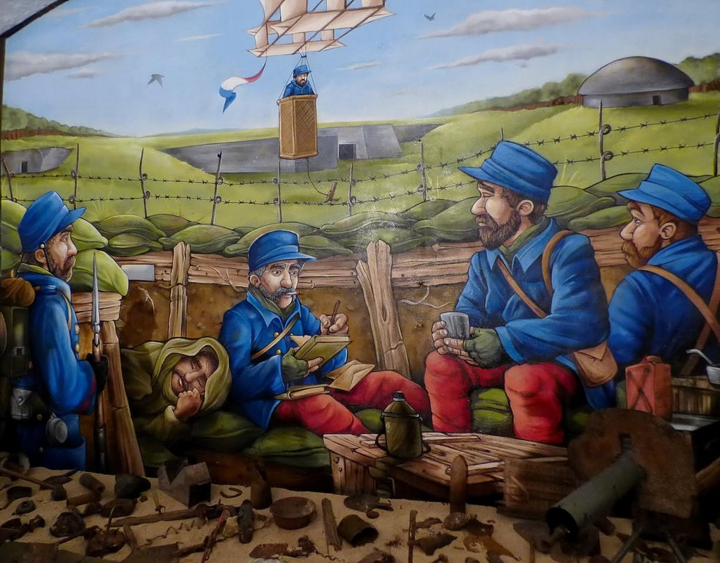
les fortifications Séré de Rivières
Photographier, c’est une attitude,
une façon d’être, une manière de vivre.
Photos prises par différents randonneurs
pour le plaisir du partage
L’instant
peintures murales

Slide 2
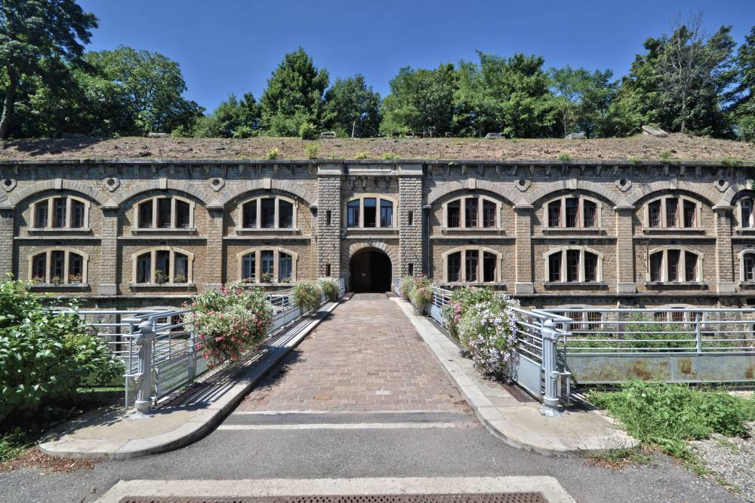
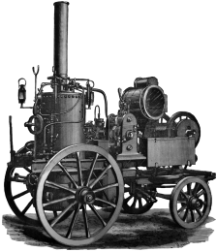
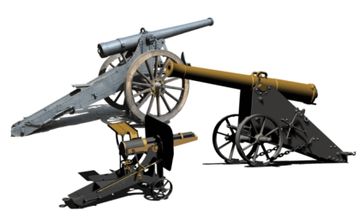
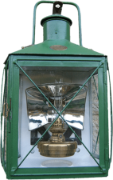

Séré de Rivières
Ce directeur de Service du Génie au ministère de la Guerre a donné son nom à un système complet de fortifications construit après la guerre de 1870. Chargé de concevoir une défense des frontières allant de Dunkerque à Nice, il fait ériger en onze ans, de 1874 à 1885, 166 forts, 43 ouvrages secondaires et environ 250 batteries. Ce système défensif qui remplace les fortifications bastionnées mises en place notamment par Vauban, est fondé sur la construction de plusieurs forts polygonaux enterrés, formant soit une ceinture fortifiée autour de certaines villes comme Belfort, soit un rideau défensif entre deux places, soit des forts isolés.
Après la guerre de 1870, il apparait que l’enceinte urbaine fortifiée n’est plus la réponse adaptée à l’artillerie nouvelle, et qu’il faut arrêter l’ennemi à plus grande distance de la ville à protéger.

Slide 3
Le Comité de Défense rend un rapport, le 9 mai 1874, initiant les caractéristiques détaillées de ce que l’on appellera désormais un fort « Séré de Rivières » ; ce qui peut se traduire par l'abandon du système bastionné pour l'adoption du système polygonal.
L’ancienne enceinte fortifiée, là où il y en a une, encadre toujours le noyau central concentrant les organes militaires « supports », l’État Major, etc… Mais, et c'est là la nouveauté, on édifie une ceinture de forts situés à distance variable (jusqu'à environ 13 km du noyau central), et séparés de +/- 4 km l’un de l’autre, de telle sorte que chacun peut aider, le cas échéant, à la défense de son voisin.
Ces forts de « ceinture » ou « détachés » ont leurs façades des casernements et leur entrée tournées face au noyau central, de façon à offrir leur dos à l’ennemi.
Les forts « d’arrêt » quant à eux, sont situés bien plus isolément, souvent bien éloignés de la place forte, car ils ont pour mission d’interdire le passage à l’ennemi via un point particulier, vallée, route, voie ferrée, canal… Le fort d’arrêt dispose ses organes de défense tout autour de lui, car il est susceptible d’être attaqué de tout point. La disposition de ses organes en tient évidemment compte.

Slide 4
Enfin les forts de « rideau », sont également des ouvrages isolés mais qui, comme leur nom l’indique, sont alignés face à l’ennemi potentiel, et peuvent se soutenir mutuellement.
Sur l’ensemble de ces forts, l’essentiel de l’artillerie est disposée à ciel ouvert, devancée par des talus de terre, encadrée par les « traverses-abri ».
On distingue 3 façons de disposer les pièces d’artillerie, on parlera de « batterie haute » ou de «cavalier d'artillerie» lorsque les pièces d’artillerie sont situées au plus haut ; de « batterie basse » lorsque le sommet du fort est dévolu aux observatoires et à l’infanterie tandis que les pièces d’artillerie sont disposées en retrait des fronts latéraux et de tête et, enfin, de fort à « crête unique » lorsque artillerie et infanterie se retrouvent au même niveau, en arc de cercle autour d’une cour centrale. (souvent le second type et le troisième sont identiques ou se chevauchent).

Slide 5

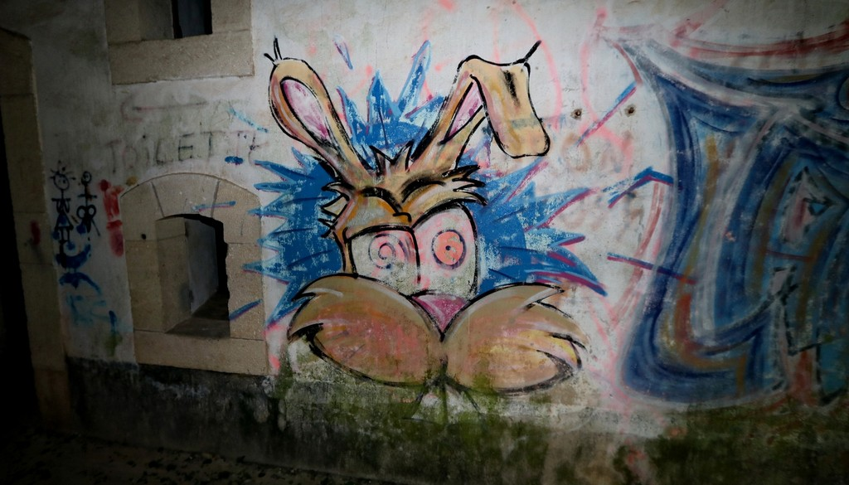

Slide 6


Slide 7
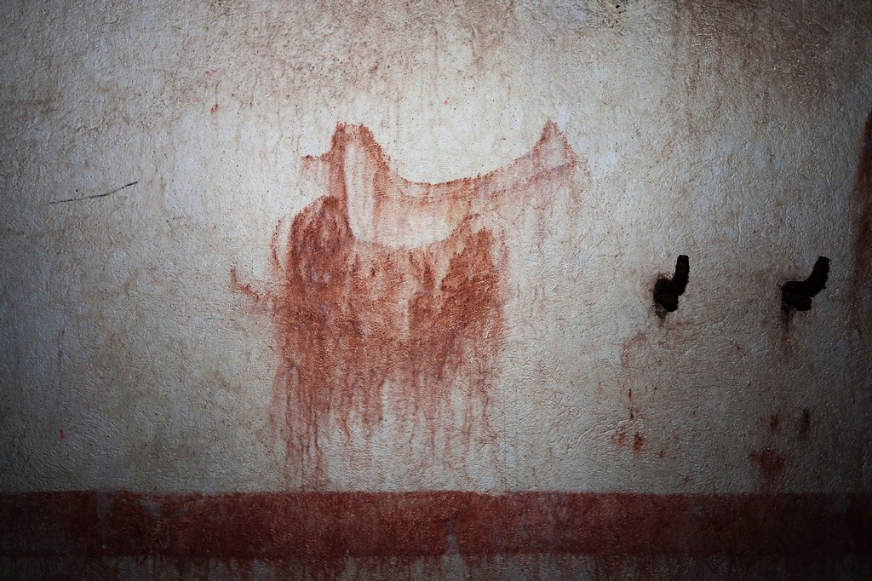

Slide 8
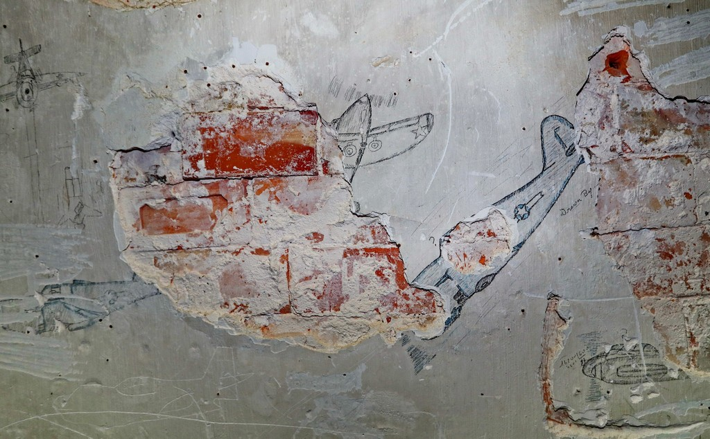

Slide 9
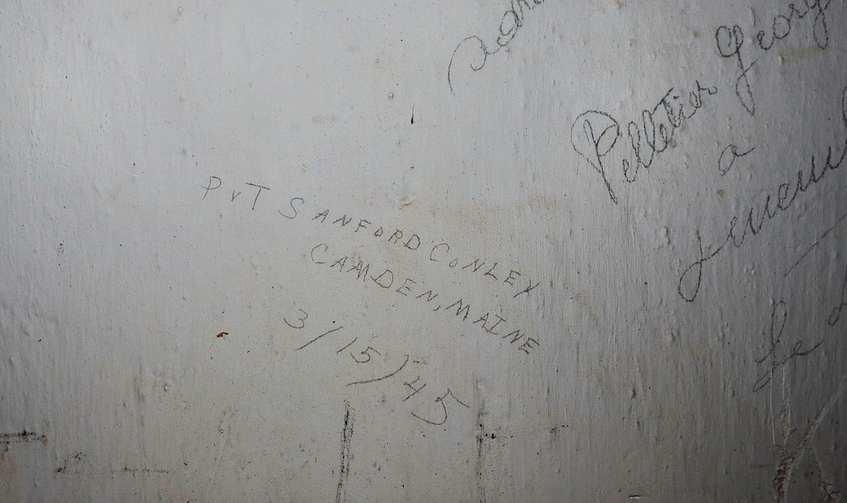

Slide 10
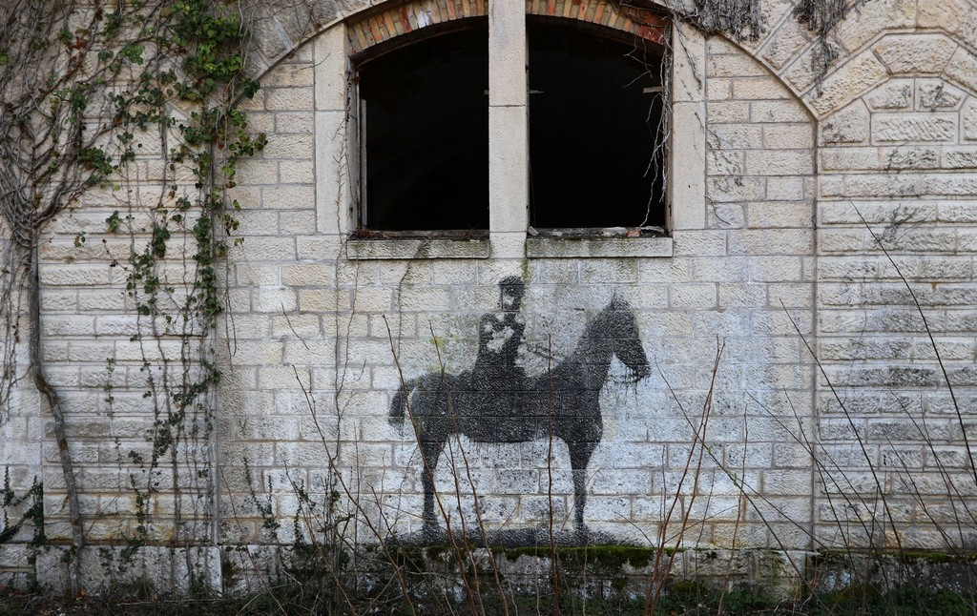

Slide 11
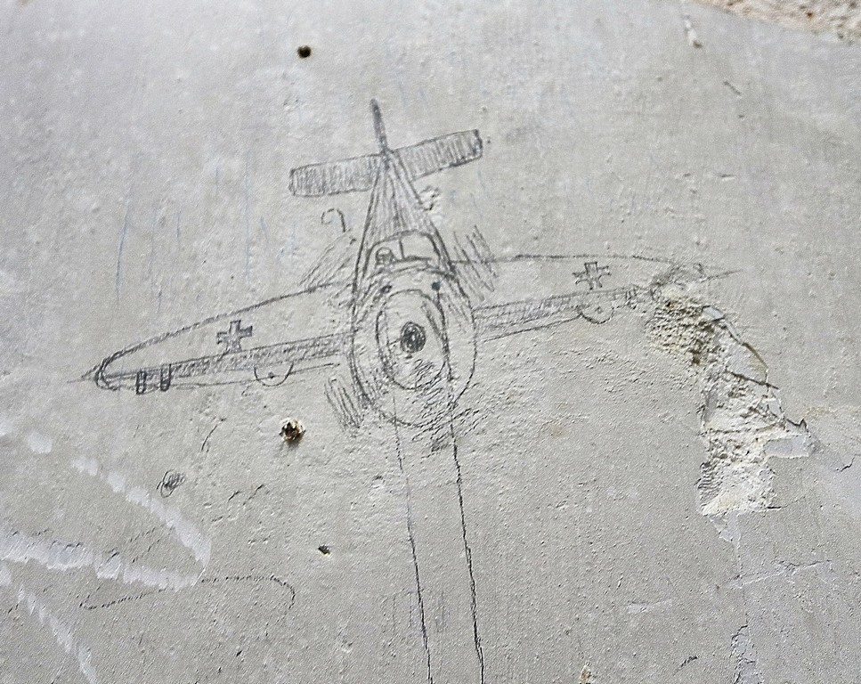

Slide 12


Slide 13
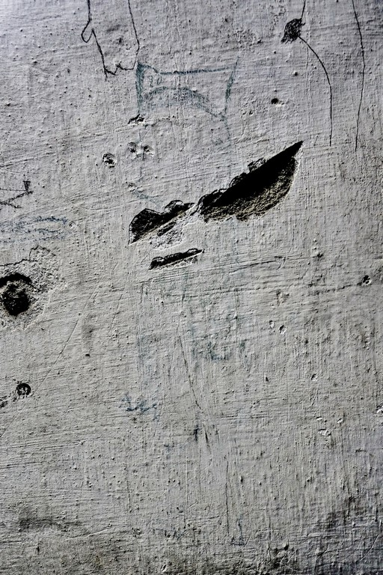

Slide 14
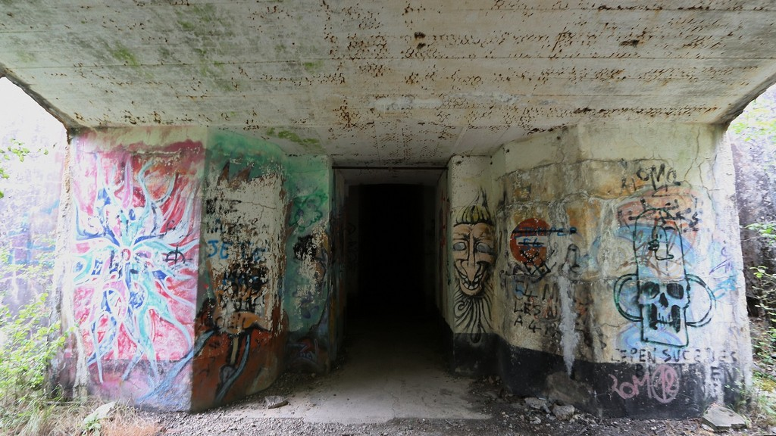

Slide 15
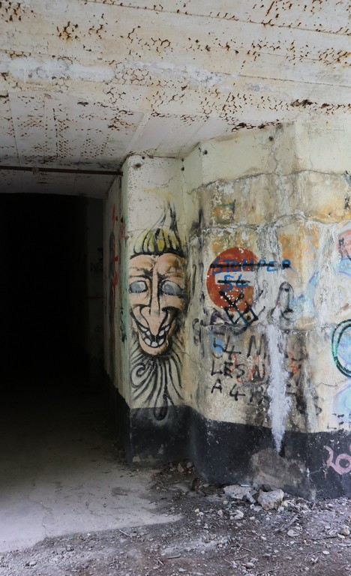

Slide 17
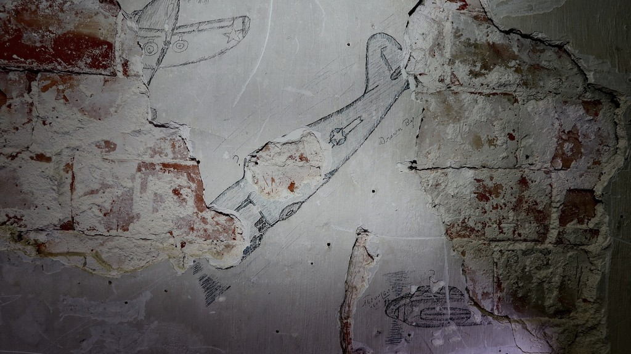

Slide 18
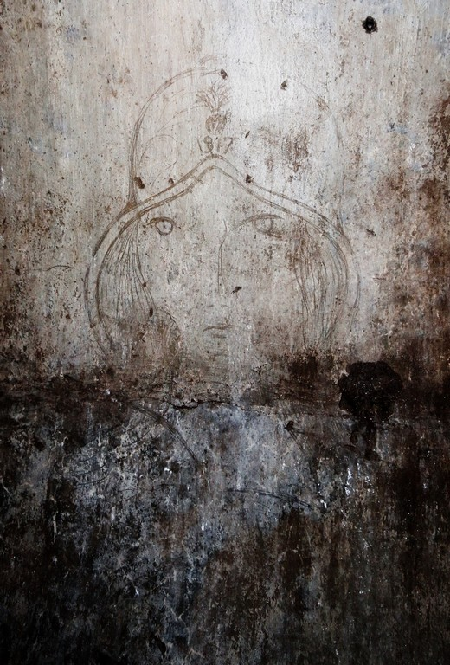

Slide 19
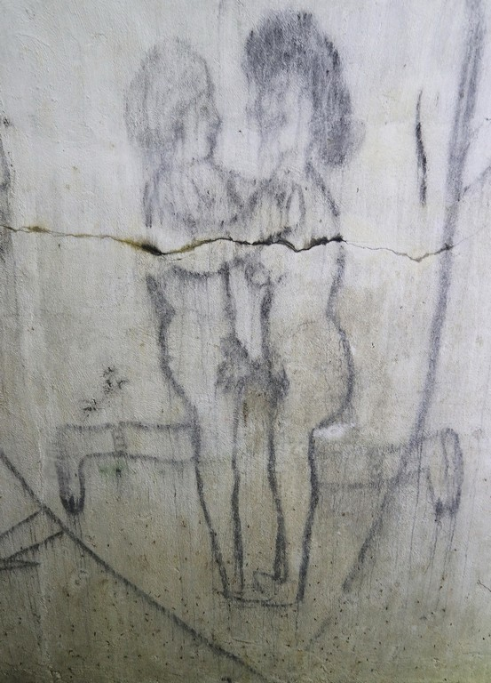

Slide 20
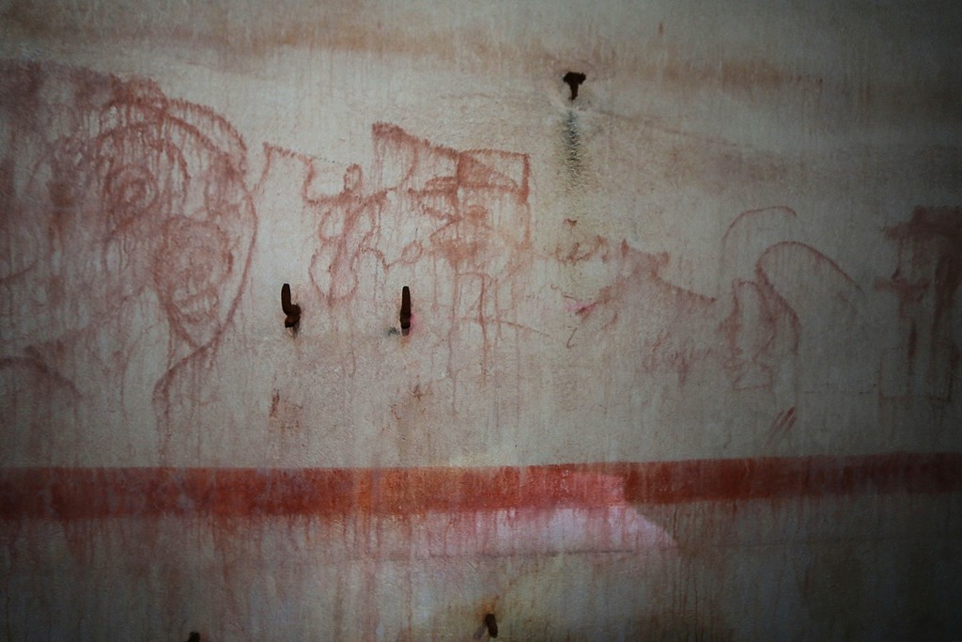

Slide 21
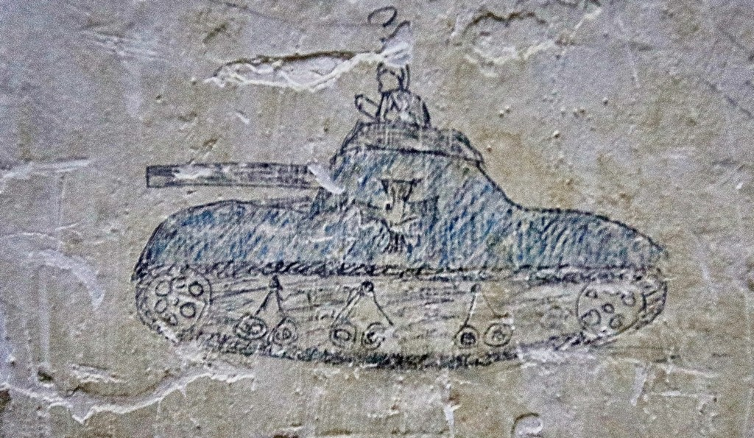

Slide 22
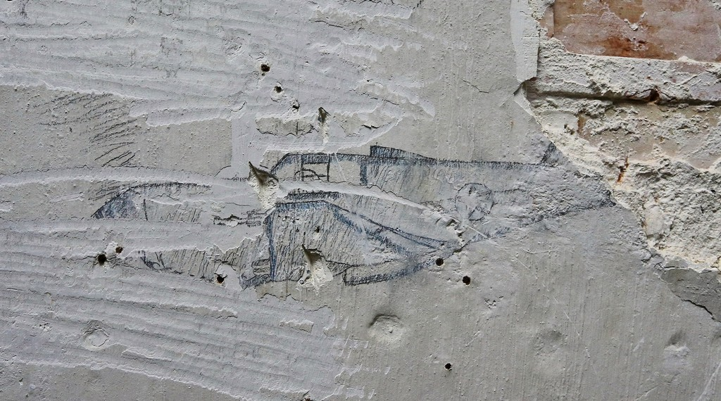

Slide 23
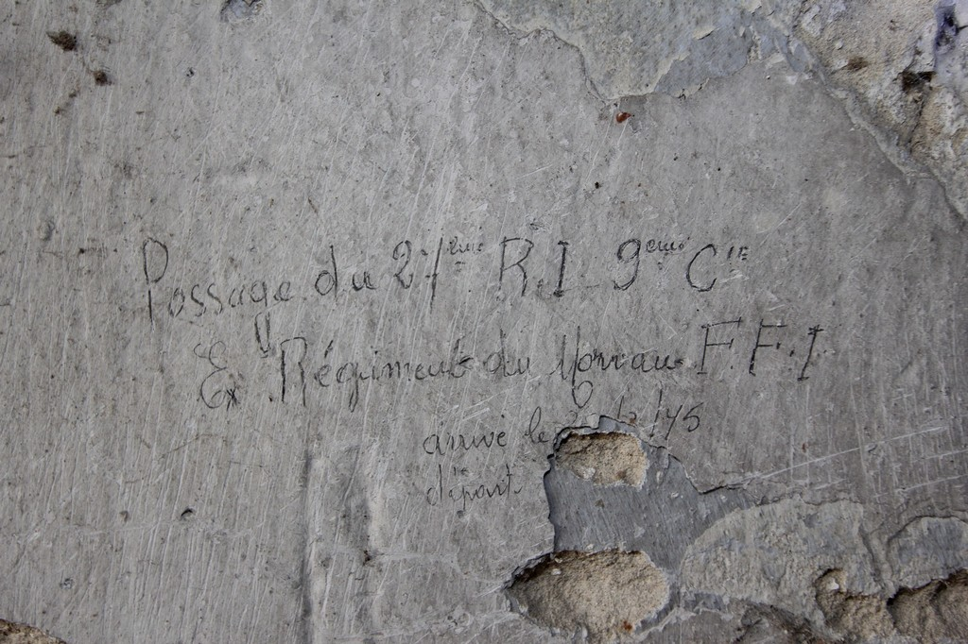

Slide 24
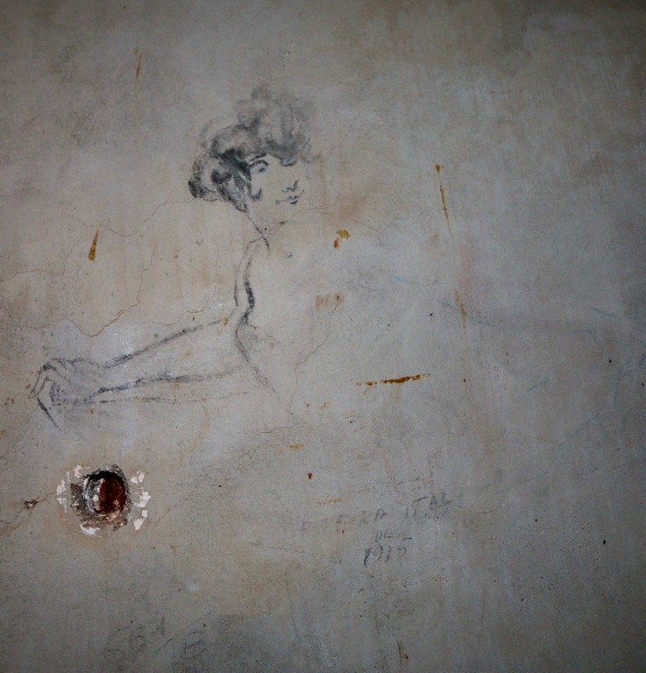

Slide 25
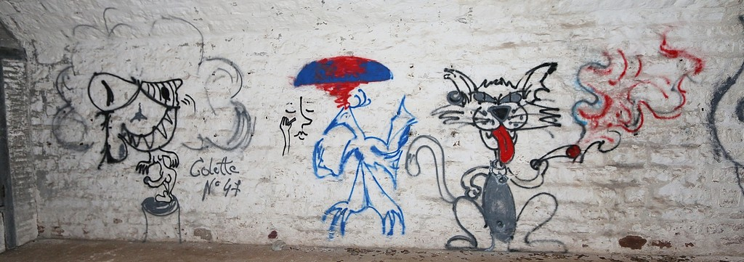

Slide 26
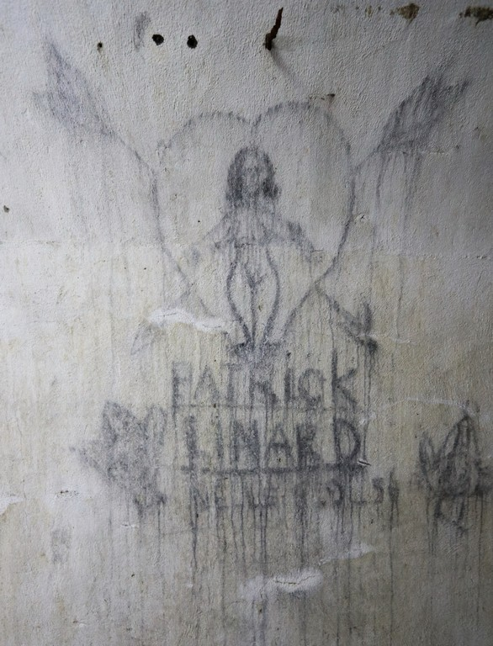

Slide 27
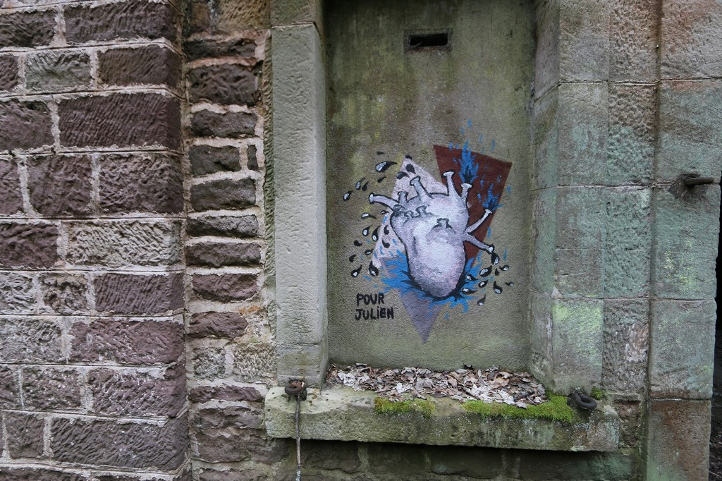

Slide 28
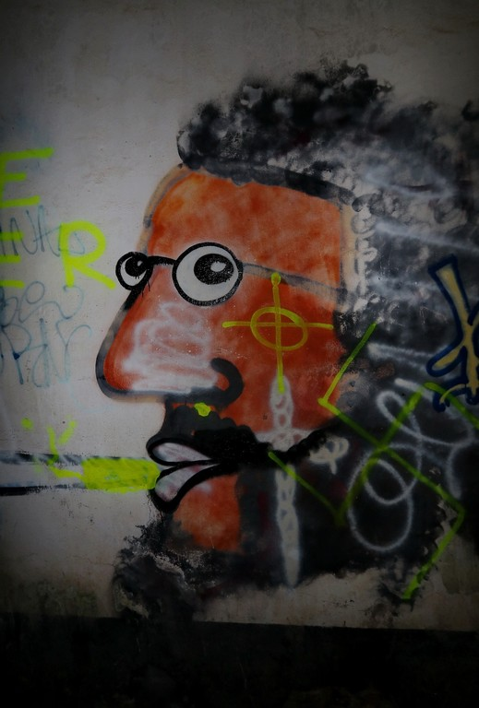

Slide 29
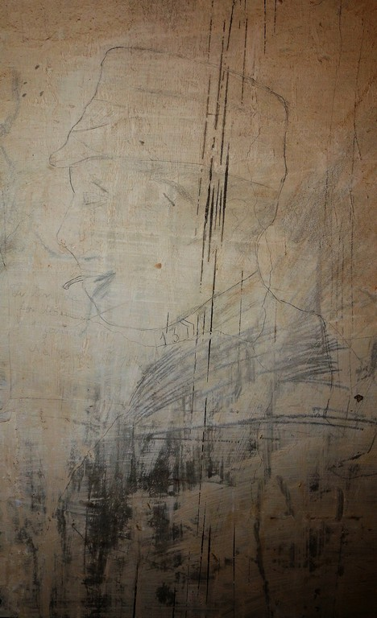

Slide 30
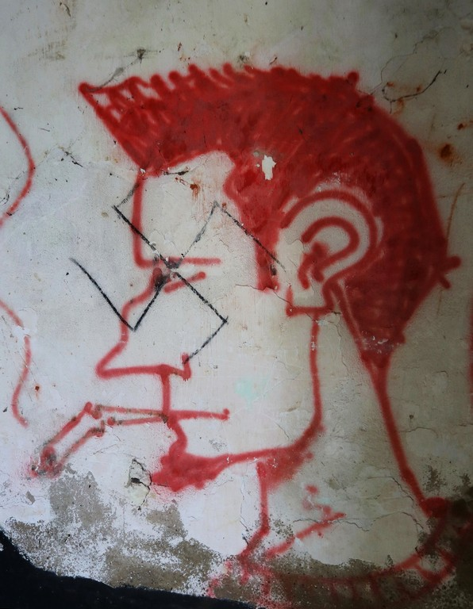

Slide 31
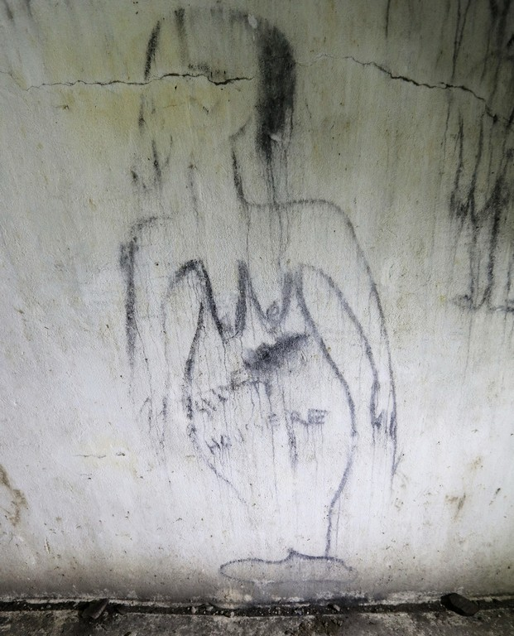

Slide 32
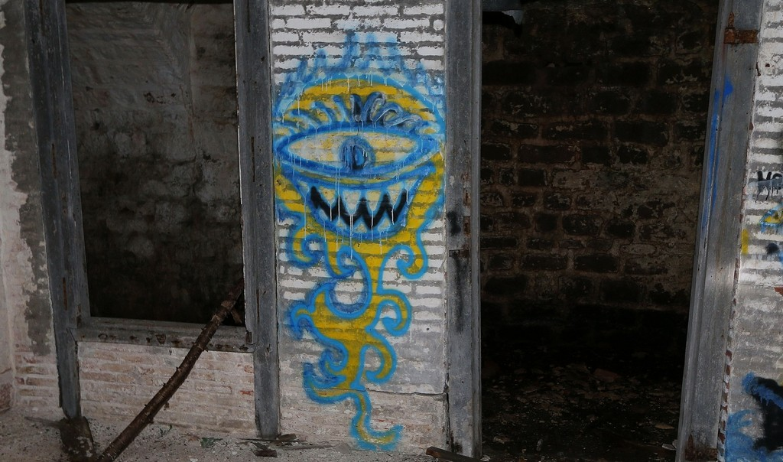

Slide 33
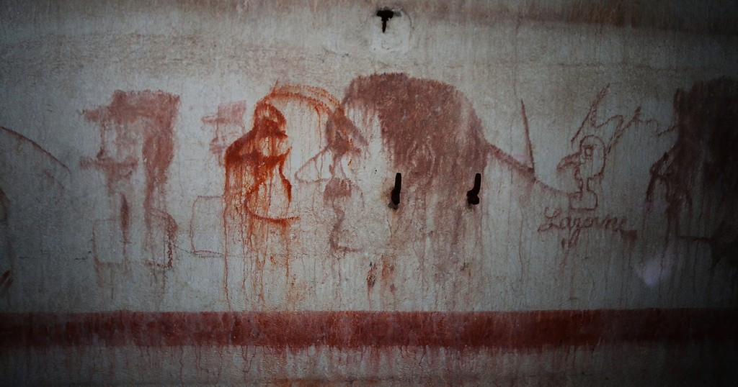

Slide 34
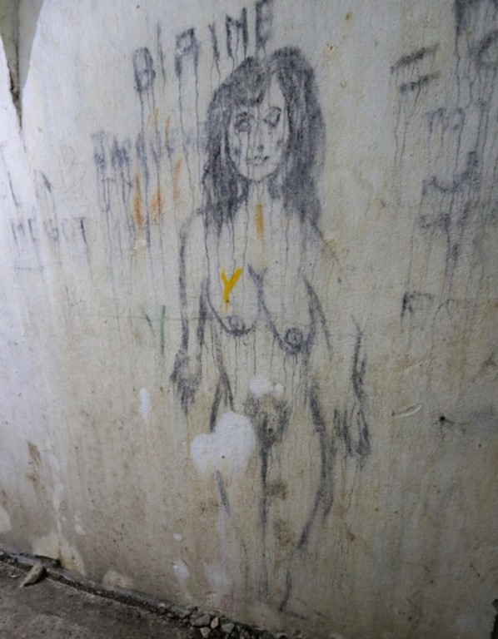

Slide 35
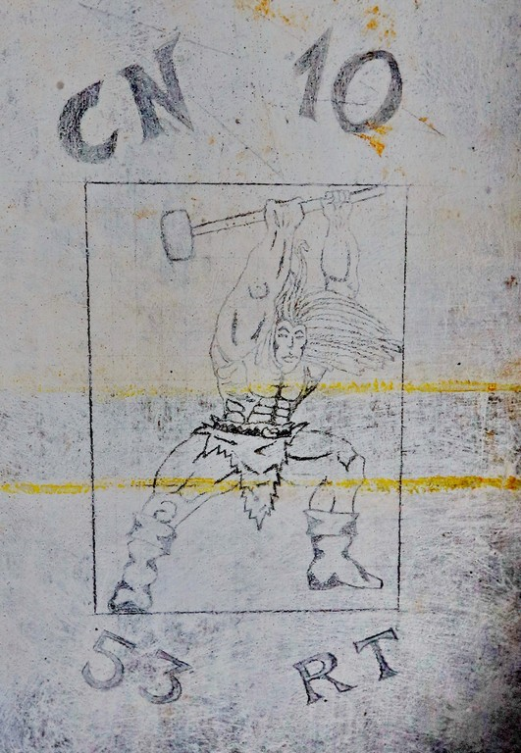

Slide 36
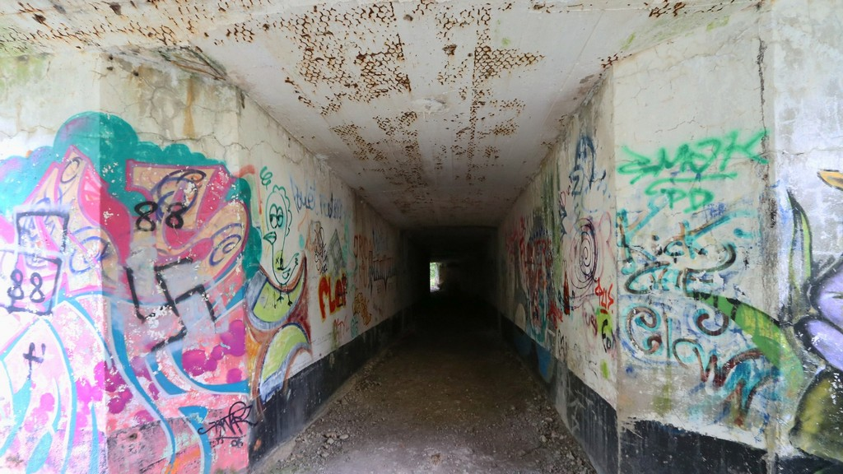

Slide 37
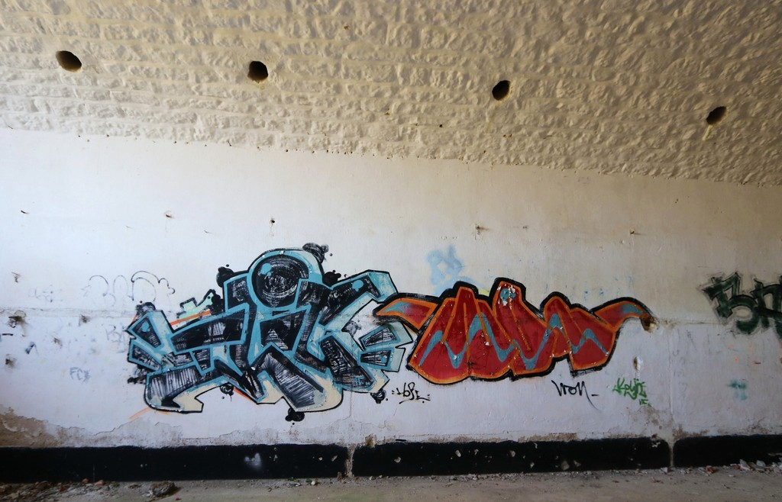

Slide 38
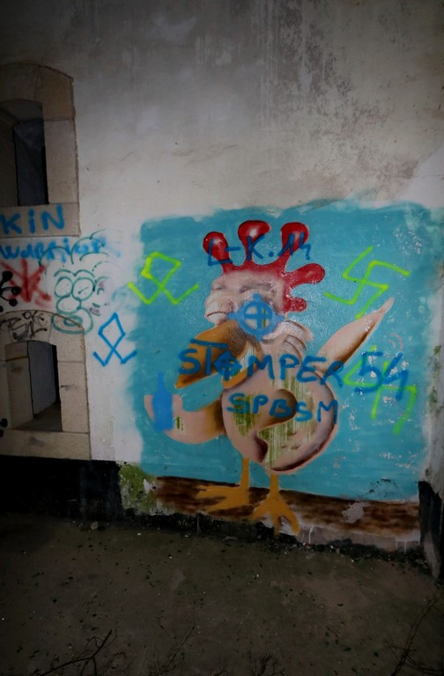

Slide 39
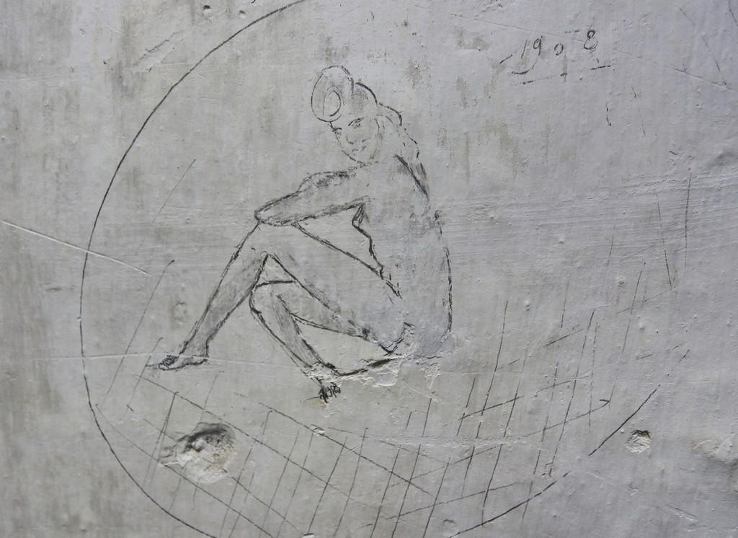

Slide 40
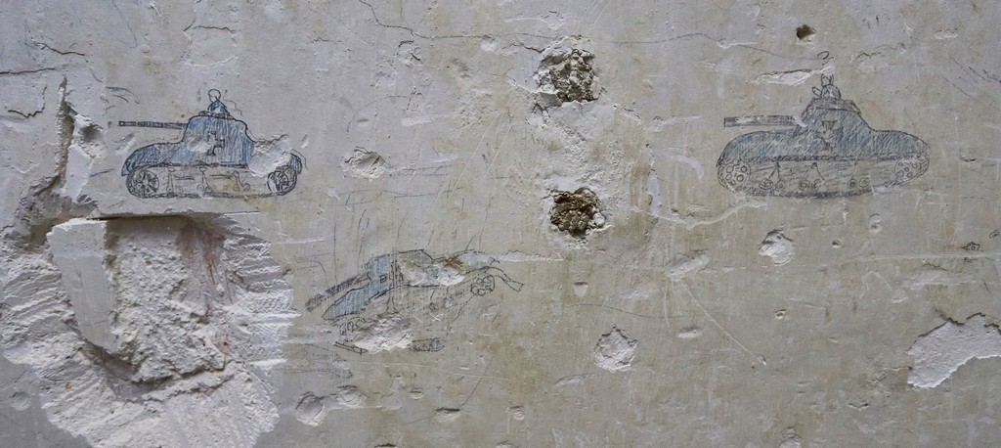

Slide 41
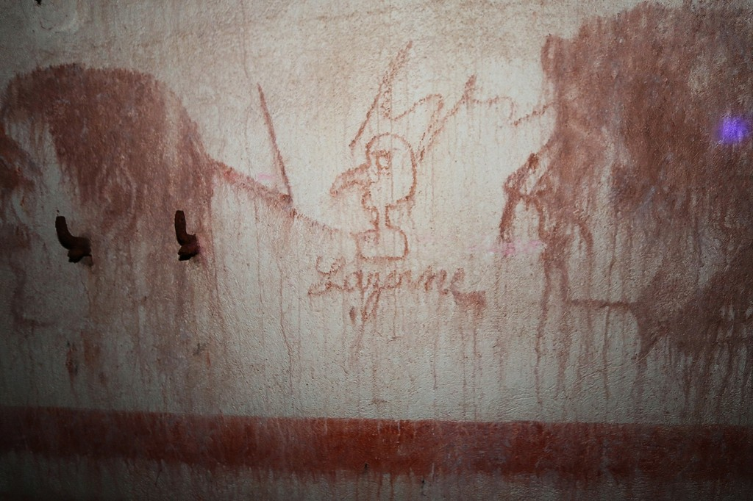

Slide 42
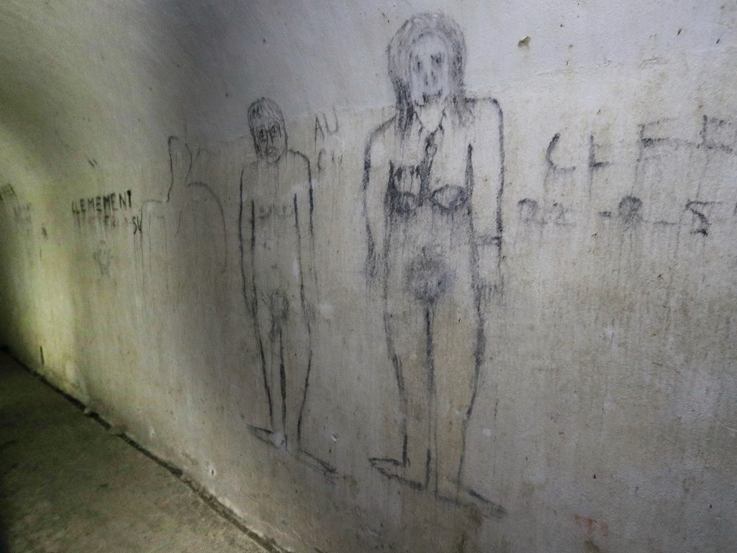

Slide 43
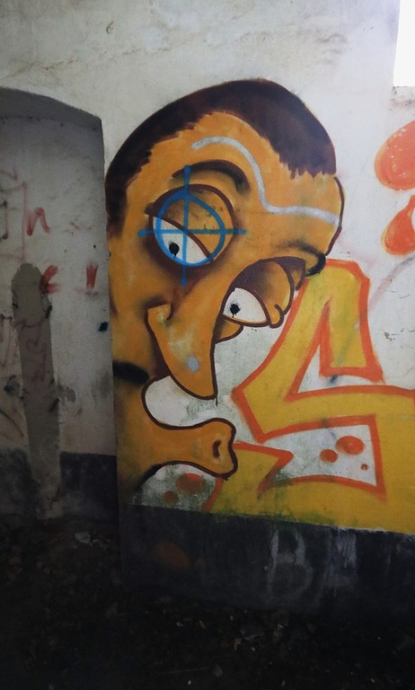

Slide 44
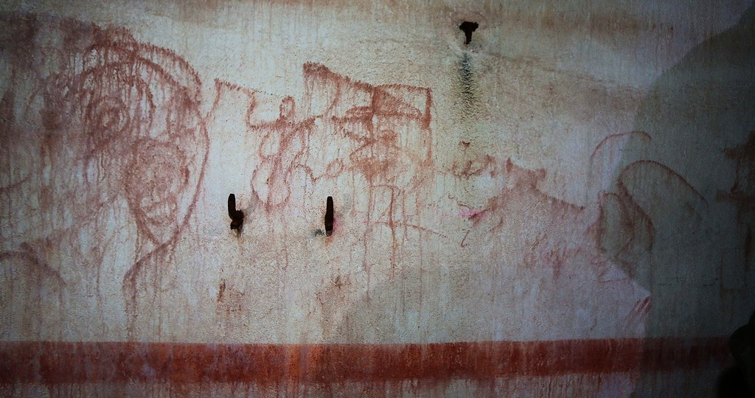

Slide 45
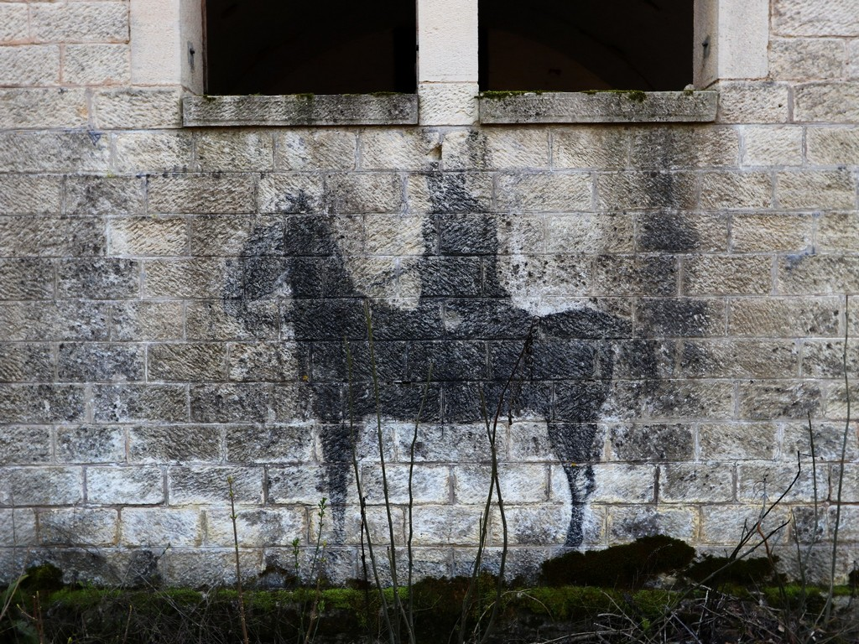

Slide 46
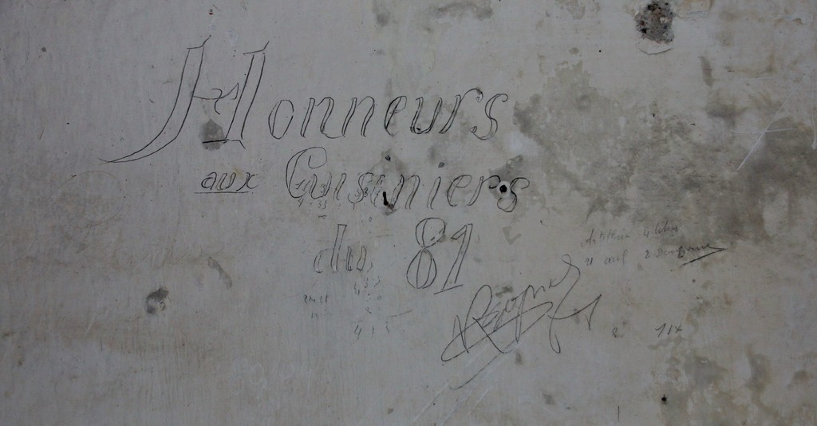

Slide 47
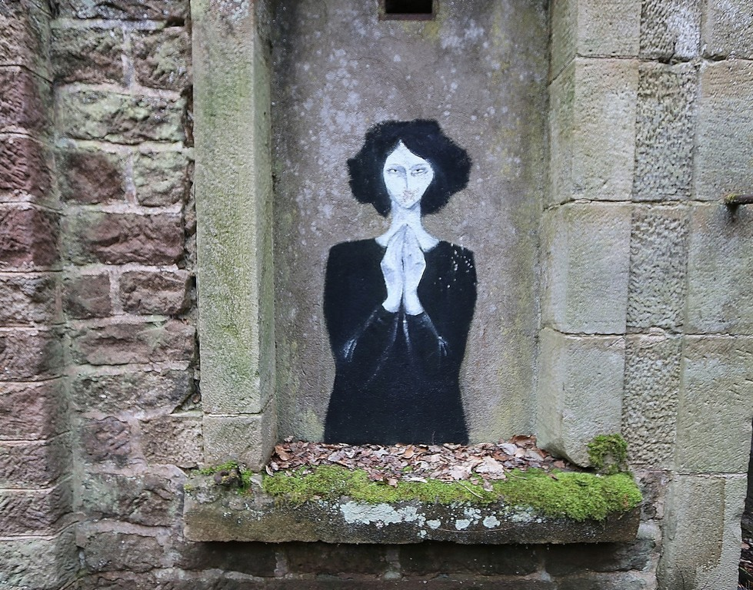

Slide 48
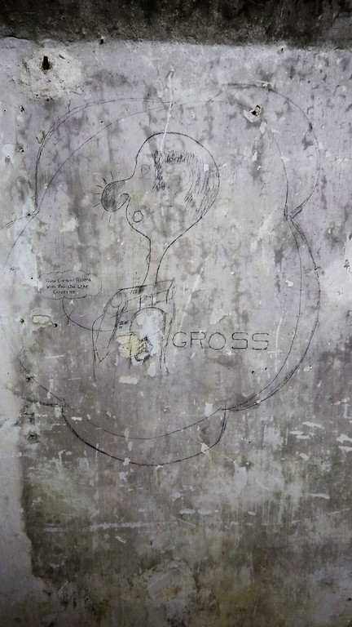

Slide 49
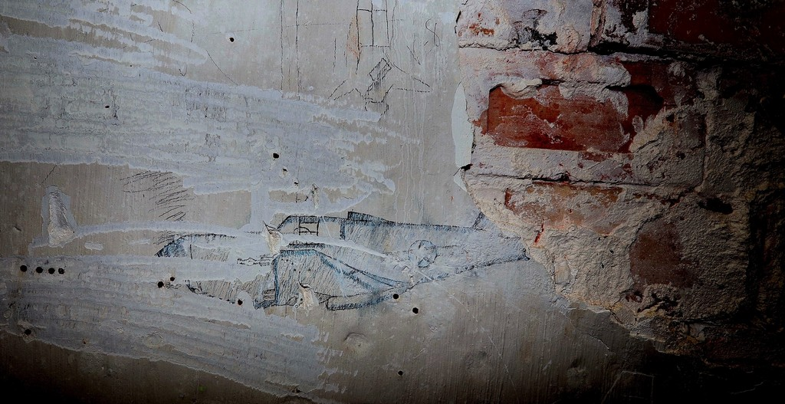

Slide 50
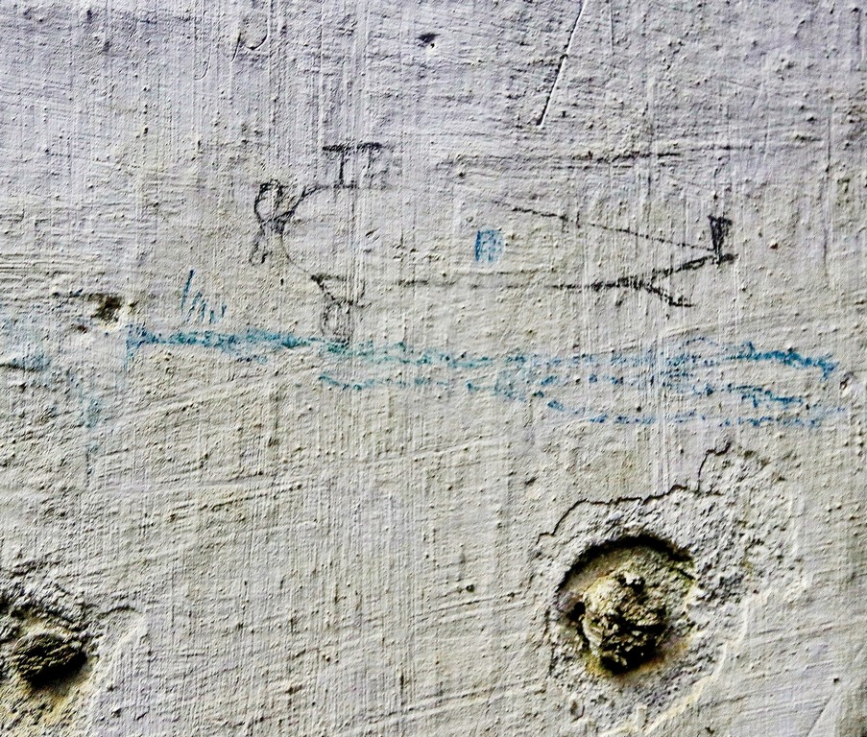

Slide 51
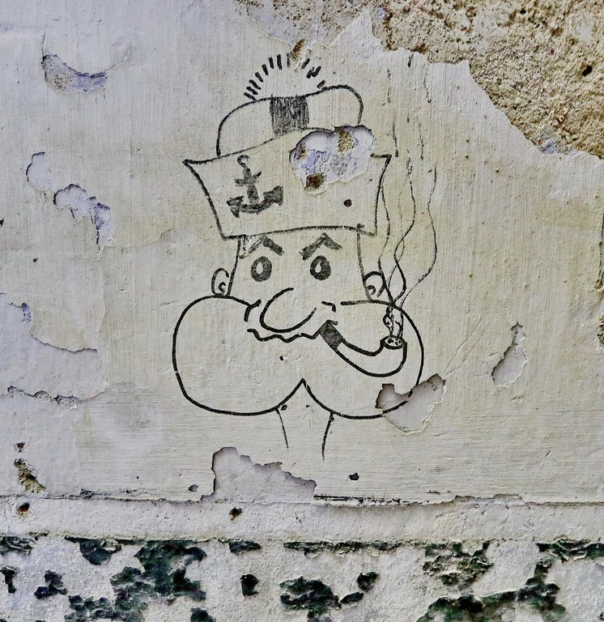

Slide 52
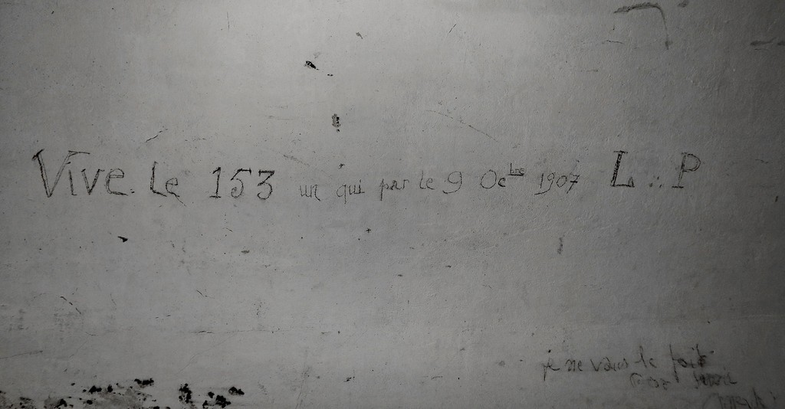

Slide 53


Slide 54


Slide 55


Slide 56


Slide 57


Slide 58


Slide 59


Slide 60


Slide 61


Slide 62


Slide 63


Slide 64


Slide 65


Slide 66


Slide 67





Scarlatti Sonatas
Arnaud De Pasquale
Création
2442
Internet
06.04.2025

